Slide 2
God maakt zijn Naam groot, door een klein meisje en een te grote man

Slide 3
Ach kon mijn meester maar eens naar de profeet in Samaria gaan, die zou hem wel genezen

Slide 4
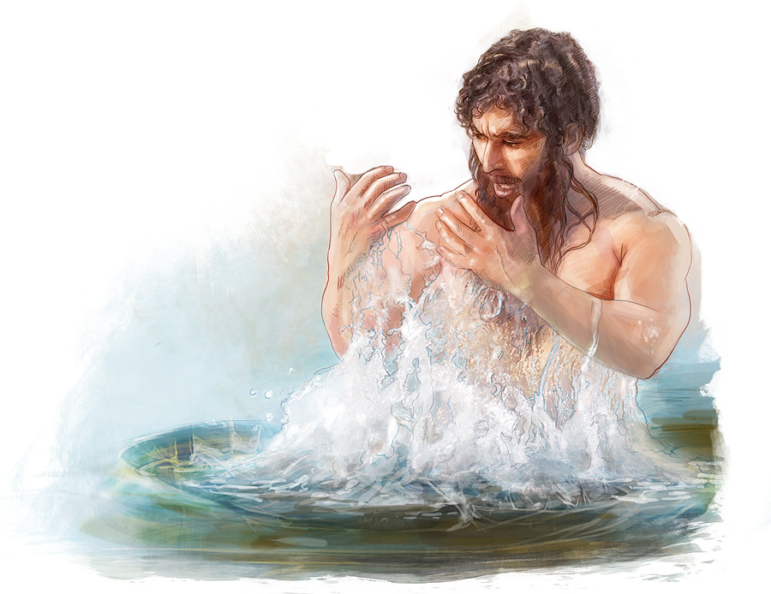

Slide 5
Schakeltje 24

